Slide 1
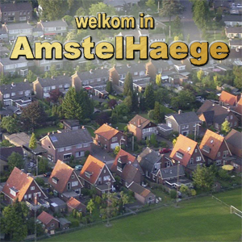
Stijn Buiteman
Stephan Kok
Tamme Thijs

Slide 2
Introduction
Case
Mogelijke oplossingen
Resultaten & discussie

Slide 3
Case: Amstelhaege
Huizen bouwen op grond
Vind maximale vrijstand
Vind maximale waarde
Vrijstaande ruimte ↑ Winst ↑
3 stituaties
20, 40, 60 huizen
Notes:
Inleiden:
Door de gemeente word een nieuwe woonwijk gebouwd.
Wij hebben de eer om deze zo voordelig mogelijk in te delen.
De gemeente zit te twijfelen tussen 2 mogelijkheden namelijk; Meeste winst en meeste ruimte tussen de huizen.
Verplichte vrijstand is wit

Slide 4
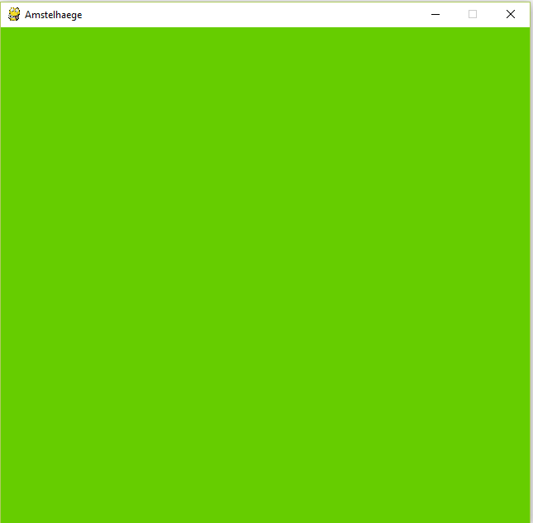
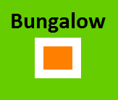
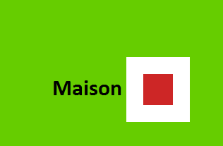
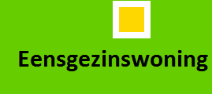
Case: Amstelhaege
Huizen bouwen op grond
3 soorten huizen
Eengezinswoning
Bungalow
Maison
Vrijstaande ruimte ↑ Winst ↑
Notes:
Inleiden:
Door de gemeente word een nieuwe woonwijk gebouwd.
Wij hebben de eer om deze zo voordelig mogelijk in te delen.
De gemeente zit te twijfelen tussen 2 mogelijkheden namelijk; Meeste winst en meeste ruimte tussen de huizen.
Verplichte vrijstand is wit

Slide 5
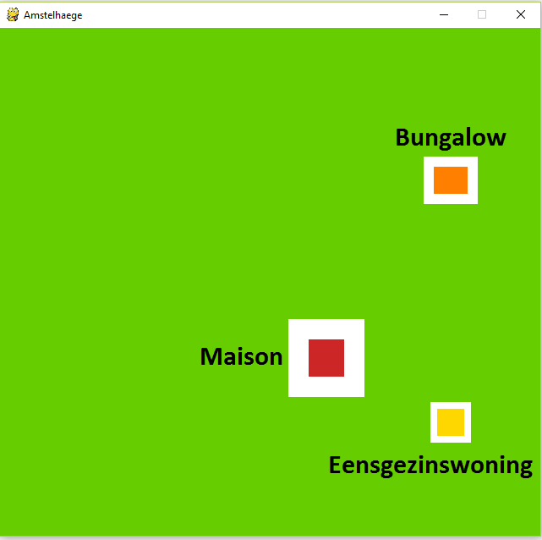
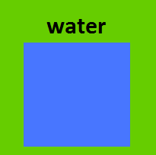
Case: Regels
Huizen mogen niet overlappen
20 % is van het oppervlakte is water
Maximaal 4 plassen water van een verhouding 1:4
leg uit wat vrijstaande ruimte is

Slide 6
Case: Opdracht
Vind maximale vrijstand
Vind maximale waarde

Slide 7

Mogelijke oplossingen
Toestandsgroote complexisiteits
$\frac{48000!}{20!\left(48000−20\right)!}\sim {10}^{75}$
Optimalisatie probleem
Oplossingen door benadering
Random sampling
Hill Climbing
Simulated annealing

Slide 8
Random sampling
Hoe wij het doen
Plaats water random
Plaat huizen random
Calculate profit
Reeéle toestandsgroote

Slide 9
Hill climbing
Plaats water random
Plaats huizen random
Verschuif huizen random

Slide 10
Simulated annealing
Niet convex; meerdere oplossingen
Vergelijkbaar met hill climbing
Maar accepteert ook verslechtering
Moet een stop voor zijn anders geen maximum
Kans op acceptatie verslechtering steeds kleiner
Gesimuleerd door daling temperatuur na elke sprong

Slide 11
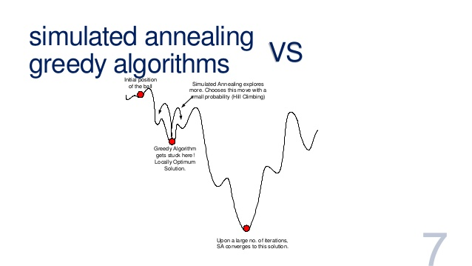
Voorbeeld

Slide 12
Resultaten & discussie
Random sampling

Slide 13
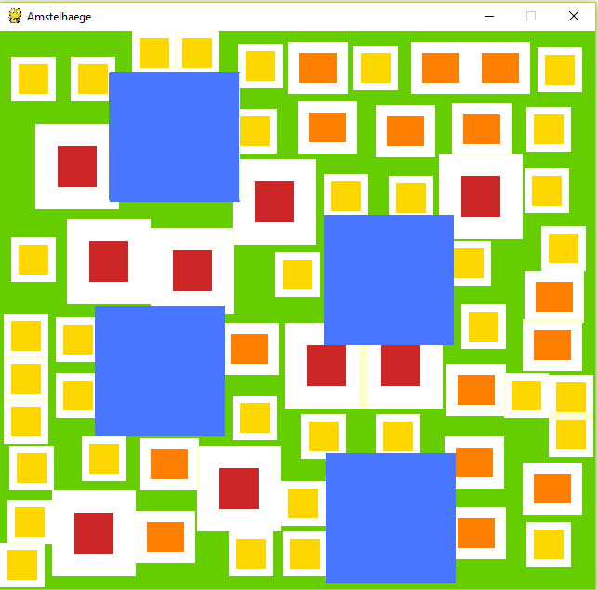
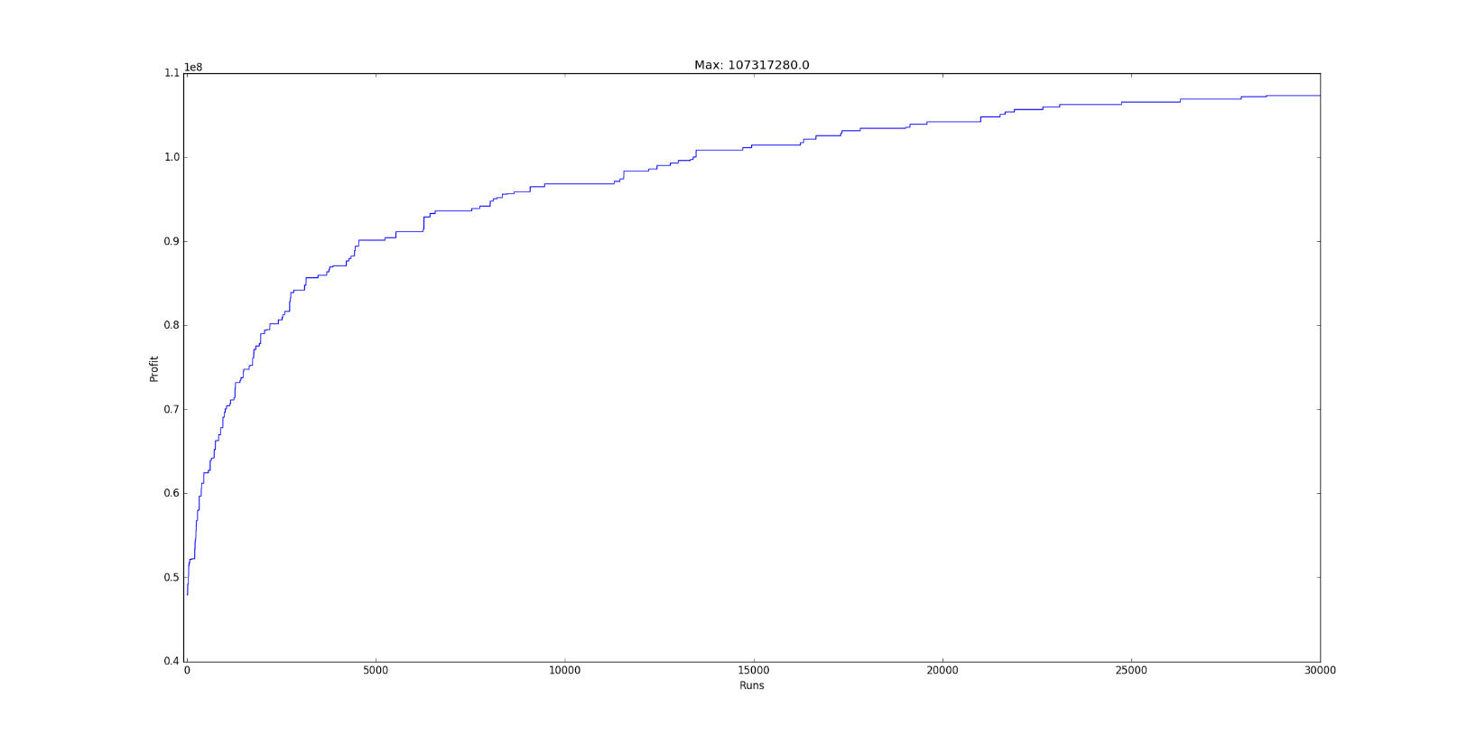
Resultaten & discussie
Hill climber
Duurt 1 min

